Slide 1
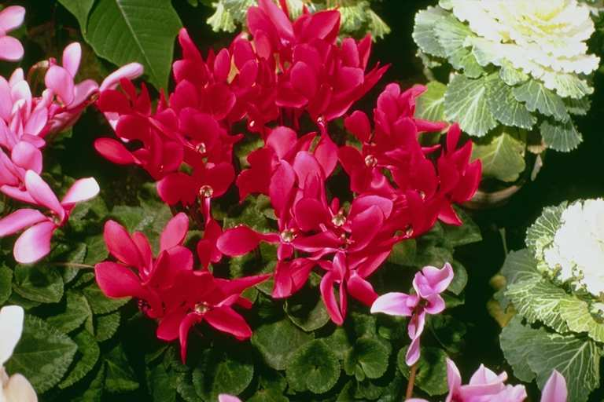
স্বাগতম

Slide 2
শিক্ষক পরিচিতি
জয়শ্রী দাশ
সহকারী শিক্ষক
বালিগাঁও উচ্চ বিদ্যালয়
ফেনী সদর, ফেনী

Slide 3
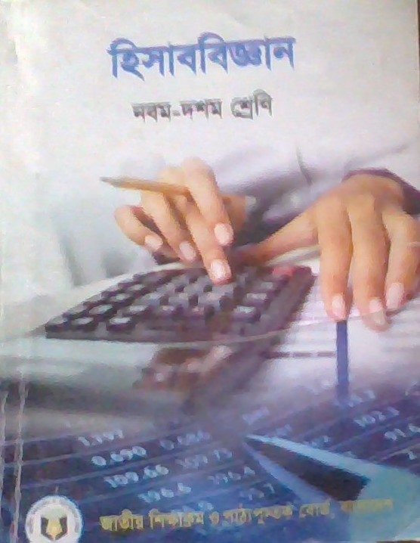
আজকের পাঠ
হিসাববিজ্ঞান
তৃতীয় অধ্যায়
দুতরফা দাখিলা পদ্ধতি

Slide 4
শিখনফল
দুতরফা দাখিলা পদ্ধতির ধারনা ও বৈশিষ্ট্য বর্ণনা করতে পারবে।
দুতরফা দাখিলা পদ্ধতির সুবিধাসমূহ ব্যাখ্যা করতে পারবে।
লেনদেনে জড়িত দুটি পক্ষ অর্থাৎ ডেভিট ও ক্রেডিট শনাক্ত করতে
পারবে।

Slide 5
দুতরফা দাখিলা পদ্ধতি
সঠিকভাবে হিসাব প্রণয়নের জন্য যে ব্যবস্থায় লেনদেনসমূহের
দ্বৈত স্বত্বা যথাযথযভাবে লিপিবদ্ধ করা হয়, তাকে দুতরফা
দাখিলা পদ্ধতি বলে।

Slide 6
দুতরফা দাখিলা পদ্ধতির মধ্যস্থিত পক্ষ দুটি। যথা-
ক) বেতন হিসাব
খ) নগদান হিসাব

Slide 7
দুতরফা দাখিলা হিসাবপদ্ধতি মূলনীতি বা বৈশিষ্ট্য নিম্নরুপঃ
১। দ্বৈত সত্তা ,
২। দাতা ও গ্রহীতা,
৩। ডেবিট ও ক্রেডিট করা,
৪। সমান অঙ্কের আদান- প্রদান,
৫। সামগ্রিক ফলাফল।

Slide 8
দুতরফা দাখিলা পদ্ধতির সুবিধাসমূহঃ
১। পরিপূর্ণ হিসাব সংরক্ষণ
২। লাভ- লোকসান নিরূপণ
৩। গাণিতিক শুদ্ধতা যচাই
৪। আর্থিক অবস্থা নিরূপণ
৫। ভুল- ত্রূটি ও জালিয়াতি উদঘাটন ও প্রতিরোধ
৬। ব্যয় নিয়ন্ত্রণ
৭। মোট দেনা- পাওনার পরিমাণ নির্ণয়
৮। সঠিক কর নির্ধারণ
৯। সহজ প্রয়োগ
১০। সার্বজনীন স্বীকৃতি

Slide 9
আমরা ব্যবসায়ে নিম্নোক্ত ধরনের হিসাব দেখতে পাইঃ
১। সম্পদ
২। দায়
৩। মালিকানা স্বত্ব
৪। আয় ও
৫। ব্যয়

Slide 10
বৃদ্ধি
ডেভিট
সম্পদ
হ্রাস
ক্রেডিট
বৃদ্ধি
ক্রেডিট
দায়
হ্রাস
ডেভিট

Slide 11
বৃদ্ধি
ক্রেডিট
মালিকানা স্বত্ব
হ্রাস
ডেভিট
বৃদ্ধি
ডেভিট
ব্যয়
হ্রাস
ক্রেডিট
বৃদ্ধি
ক্রেডিট
আয়
হ্রাস
ডেভিট

Slide 12
একক কাজ
দুতরফা দাখিলা পদ্ধতি কাকে বলে ?
দুতরফা দাখিলা পদ্ধতির মধ্যস্থিত কয়টি পক্ষ ?

Slide 13
বাড়ির কাজ
দুতরফা দাখিলা পদ্ধতির সুবিধাগুলো লিখ।

Slide 14
ধন্যবাদ

